Slide 1
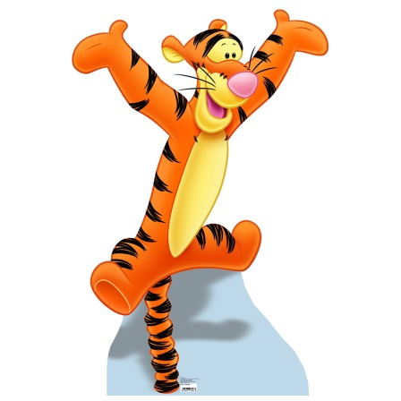
家有跳跳虎 - 淺談孩子專注力
黃敬傑 諮商心理師

Slide 2
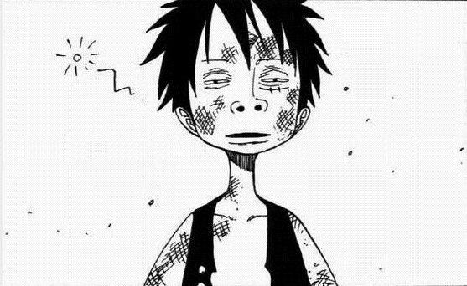
你的孩子有下列的狀況嗎？
孩子總是整天活蹦亂跳，無法安靜片刻。
孩子總是整天渾渾噩噩，發呆做白日夢。
孩子沒有辦法乖乖坐在書桌前面學習。
孩子看電視的時候很專心，但每當要唸書的時候總是在發呆、分心、坐立難安。

Slide 3
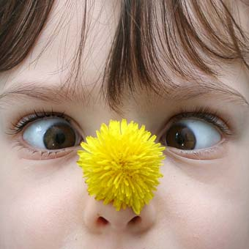
什麼是良好的專注力？

Slide 4
什麼是良好的專注力？
清楚呈現確定的目標。
排除其他無關的任務或干擾物。
保持清明的頭腦和覺醒狀態。
能夠自我監控所需完成的事情，必要時加以修正。
合理並充分應用自身能力和經驗。

Slide 5
Video

Slide 7
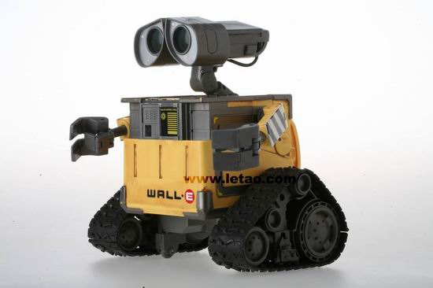
注意力的種類
被動注意
條件反射
處理熟悉或不重要的事物
注重數量
受刺激強度影響大，強度越大越容易促發被動注意
對學習成效幫助不大

Slide 8
注意力的種類
被動注意
看電視、電影。上網漫遊。玩電腦遊戲
機械性活動，如抄寫、罰寫。
因應之道
盡量避免
控制時間和數量

Slide 9
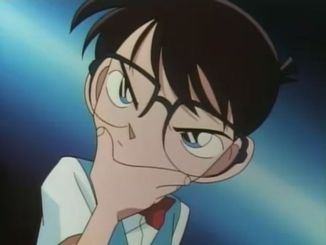
注意力的種類
主動注意
身心配合，有思維過程
處理陌生或複雜的事物
注重品質
與刺激強度關係不大
是引導發展與學習的重要關鍵

Slide 10
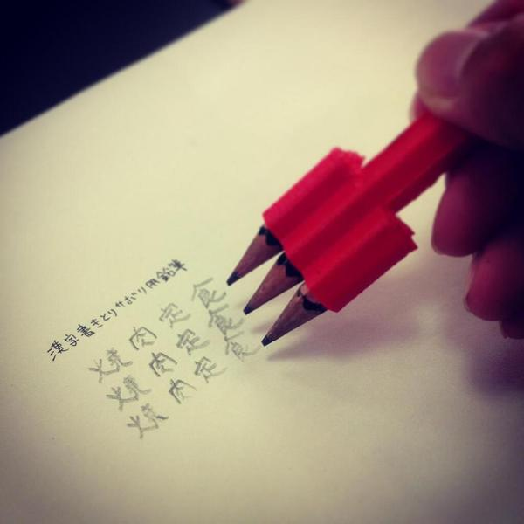
注意力的種類
問題思考
孩子一邊寫作業一邊看電視，會有何影響？
懲罰性的抄寫，對孩子學習有幫助嗎？
孩子看電視的時候很專心，但每當要唸書的時候總是在發呆、分心、坐立難安，為什麼會這樣？

Slide 11
容易破壞孩子專注力的行為
給孩子過多的玩具（刺激）
為了應付過多的刺激，容易使用被動注意
孩子分配在每一個玩具的專注時間縮短，易形成浮躁、注意力渙散
3隻彩色筆 vs. 24隻彩色筆

Slide 12
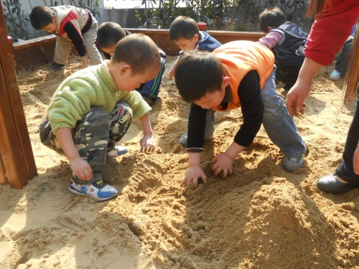
容易破壞孩子專注力的行為
不分時機，過多插手
孩子在沙坑玩沙，媽媽不時跑過來清潔孩子的衣褲、要求孩子喝水。
當孩子依照自我創意自娛自樂時，正是主動注意的高峰
不分時機的過度干擾，不僅破壞孩子專注力，亦會瓦解成就感

Slide 13
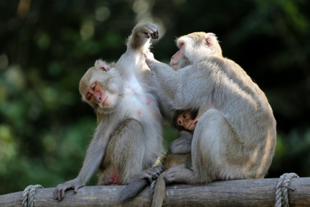
容易破壞孩子專注力的行為
目的性過強
爸爸帶小如到動物園，小如停在猴園不走，爸爸不斷的催促小如前往下一站，因為爸爸覺得要看到所有動物才划算。
猴園的新鮮感足夠強烈，正好促發小如的主動注意力。
想要孩子在有限的時間內看到所有動物，反而刺激過多，變成走馬看花式的被動注意。

Slide 14
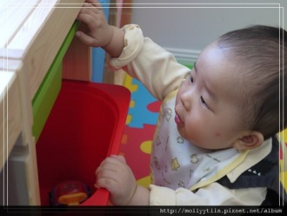
容易破壞孩子專注力的行為
以大人之心度小孩之腹
兩歲龍龍最近總是喜歡到處開開關關家裡的抽屜，媽媽擔心龍龍會亂拿抽屜理的物品，便將所有抽屜都加上兒童鎖。
孩子正在好奇每個抽屜有何不同，鎖上抽屜等於消除了一個促發主動注意的素材。
反覆嘗試正是二至三歲孩子的學習模式，大人的擔心干預反而打斷了學習發展的過程。

Slide 15
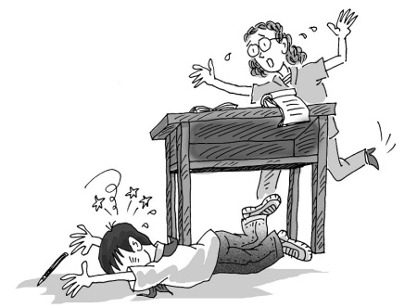
容易破壞孩子專注力的行為
逼迫孩子「超越自我」
媽媽覺得萌萌上小學後不能輸在起跑點，每天都押著萌萌在書桌前學習，稍有分神就給予警示，但萌萌卻越來越不耐煩。
不同年紀的孩子的專注持續時間都不同，五至六歲的兒童一次的專注力大約10到15分鐘
長期強力要求孩子超越可負荷的專注力上限，可能造成動機低落、身心傷害。

Slide 16
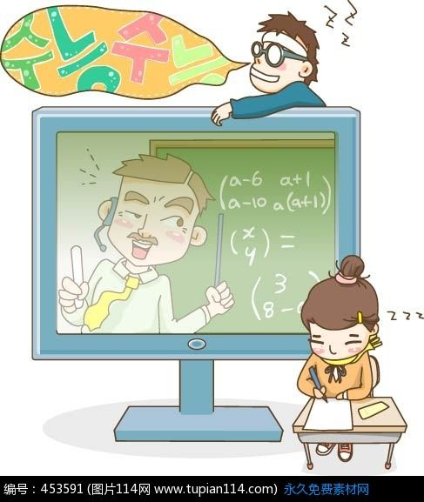
容易破壞孩子專注力的行為
不給孩子獨處或安靜空間
小學生強強每晚都在客廳寫作業，卻總是盯著電視看，只有廣告時間才能寫幾個字，簡單作業總是拖到三更半夜才寫完。
學習對是一件集中全部精力的辛苦工作，必須減少無謂的干擾才有助於孩子集中注意力
父母可以「陪伴」孩子，一起進行各自的學習

Slide 17
容易破壞孩子專注力的行為
過於放任自由
小天凡事都只有三分鐘熱度，總是不斷更換學習的東西。家裡堆滿了各式道具，卻未見小天真正學好什麼才藝。
注意力需要合宜的紀律來培養。
可利用孩子的興趣，慢慢延長專心做事的時間，使孩子更有機會獲得成就感，形成學習的良性循環。

Slide 18
影響專注持續度的重要關鍵
「興趣」與「能力」
興趣引發學習動機
學習動機延長注意力持續時間
專注投入時間越長，越有機會從中得到能力增長
能力增長會帶來成就感
成就感會增幅興趣
當人面臨沒興趣或不擅長的事物，自然會減少耐性與堅持。

Slide 19
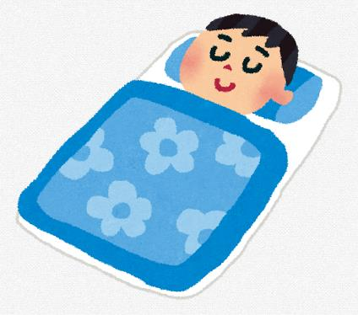
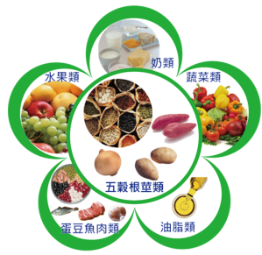
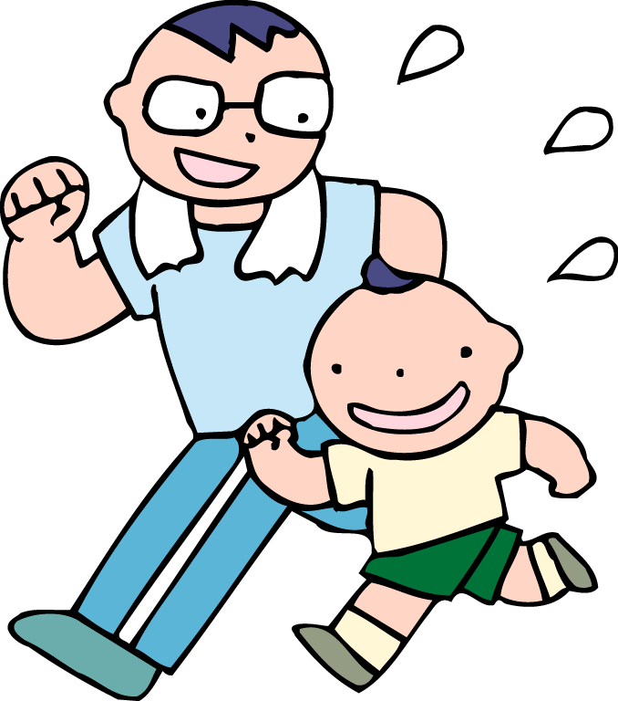
培養專注力的重要條件
「身」與「心」俱足
良好且足夠的睡眠
均衡營養
適度活動和刺激
依照不同年齡的發展階段，給予合適的活動內容、強度與時間長度

Slide 20
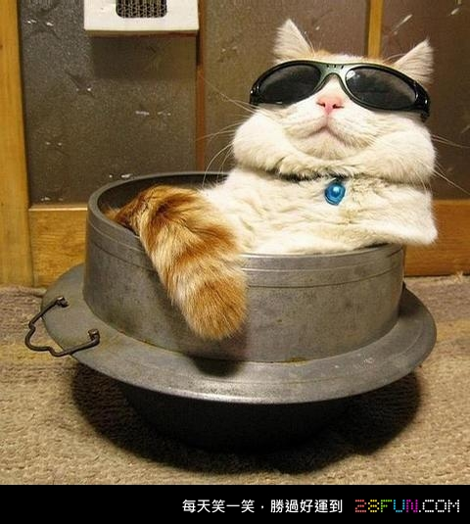
休息一下！

Slide 21
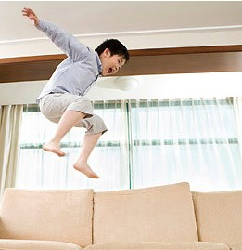
是專注力表現不佳 or 注意力缺失？
專注表現是否符合孩子年齡發展特徵？
是否比同齡孩子更欠缺專注力，更容易失去興趣，更無法控制自己的行為？
在下列情境是否更容易出現行為問題？
●不能隨心所欲，必須遵守公共規則。
●要求較長時間專注力的活動。
●大人未告知該如何做的狀況。
是否曾有特殊壓力事件發生？

Slide 22
注意力缺失/過動症（ADHD）診斷標準
至少六個注意力不良特徵。
●無法注意細節。
●活動或遊戲時很難維持注意力。
●時常不專心聽別人說話。
●時常不能從頭到尾完成一件該做的事。
●對工作或活動的規劃有困難。
●經常逃避或排斥需專注的任務。
●常遺失或忘記重要的東西或事物。
●易受外界刺激影響而分心。

Slide 23
注意力缺失/過動症（ADHD）診斷標準
至少六個過動或易衝動特徵。
●時常手忙腳亂或坐立不安。
●在須待在座位上的活動中，時常離開座位。
●在不適當的場合四處奔跑、攀爬。
●很難安靜的遊玩或休閒。
●經常處於活躍狀態、像裝馬達般四處活動。
●經常說話過多。
●常在問題說完前就搶說答案。
●需輪流時很難等待。
●常打斷或侵擾他人的談話或遊戲。

Slide 24
注意力缺失/過動症（ADHD）診斷標準
●前述特徵至少持續六個月，而且沒有改善
跡象。
●這些問題必須顯著至令人擔心的程度，尤
其和同儕相處引發反感、被排擠，並有明
顯學習困擾。
●這些問題無法由生病、家庭變故等壓力事
件，或是生理發展遲緩等其他現象解釋。
●這些症狀往往在幼兒園階段（七歲前）就
已經被父母親發現。

Slide 25
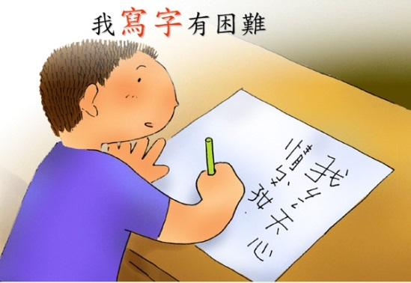
是注意力缺失還是學習障礙？
大部分科目都有學習困擾
vs.
特定科目才有學習問題
在大多數學習行為中容易分心
vs.
只在文字閱讀、字義理解等特定能力有障礙
是否尚未建立良好的學習習慣？

Slide 26
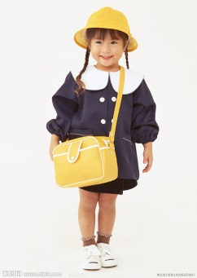
6~12歲注意力特點與發展
注意力發展最迅速，是培養注意力最關鍵期
孩子的注意力會更有選擇性、策略性與計畫性
低年級注意力持續約20分鐘，中高年級約40分鐘
扮演指導者和監督者的角色
鼓勵孩子承擔更多的自我責任
協助孩子做到時間管理與分配，提高作業效率
警惕注意力缺失，適時尋求專業醫療

Slide 27
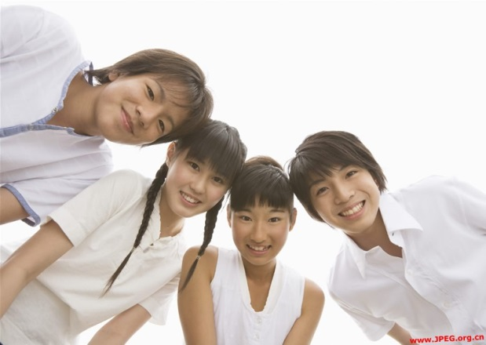
12~18歲注意力特點與發展
思考力發展迅速，書面注意力大幅提昇
社會經驗不足造成注意力問題
性別刻板印象造成注意力問題
扮演傾聽者和陪伴者的角色
常與孩子一同討論生活問題
對女孩給予格外關注

Slide 28
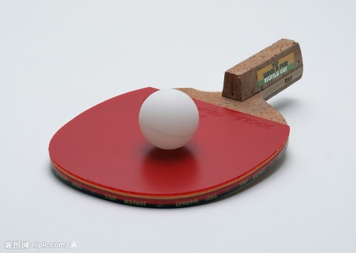
5~10歲的注意力遊戲
抗干擾遊戲
●準備乒乓球、球拍、湯匙。
●請孩子先用湯匙盛著乒乓球，繞著桌子走一圈。
●在孩子走動時，家長在旁邊發出各種聲響、鬼
臉、假動作來搗亂，但不能碰到身體。
●湯匙盛球成功後，可改用乒乓球拍來提升難度。
●此遊戲需確認孩子注意力到達一定程度後方可
進行。
●此遊戲訓練專注力、抗干擾能力。

Slide 29
6歲以上的注意力遊戲
舒爾特方格
●準備五乘五的空白方格，每格大約一公分乘一公分。
●家長在格子裡任意填上1~25數字。
●請孩子用手指按照1~25的順序依次指出數字位置，並且
讀出來。
●家長在一旁計時，正確完成時間越短，表示注意力水準
越高。
●可從三乘三、四乘四開始練習，平均每秒正確找到一個
數字以上為優秀水準。
●亦可將數字換成漢字、英文字母。
●此遊戲需適度休息，避免眼睛疲勞。
●此遊戲訓練專注力、末稍視覺、閱讀節奏、拓寬視幅。

Slide 30
舒爾特方格
15 | 25 | 9 | 18 | 5
23 | 1 | 11 | 21 | 13
4 | 17 | 6 | 2 | 24
10 | 14 | 20 | 16 | 7
22 | 8 | 3 | 12 | 19

Slide 31
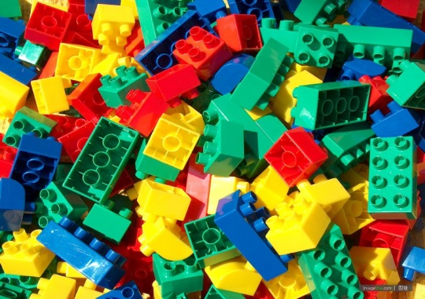
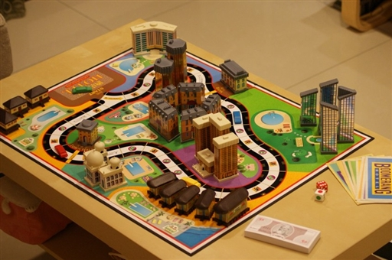
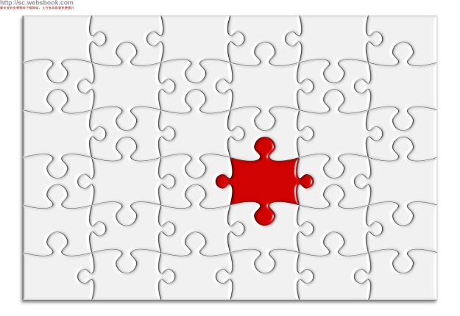
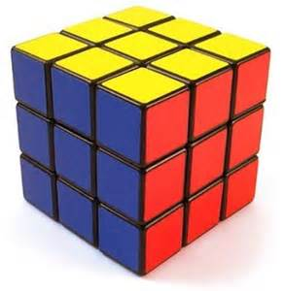
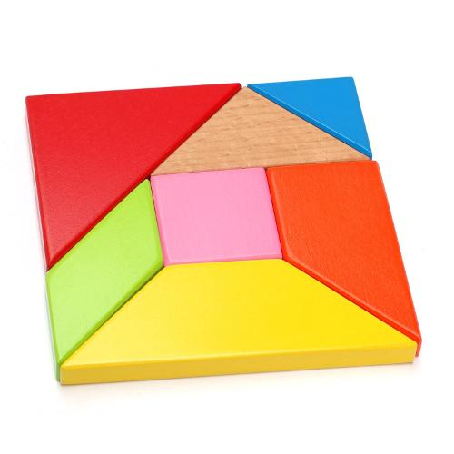
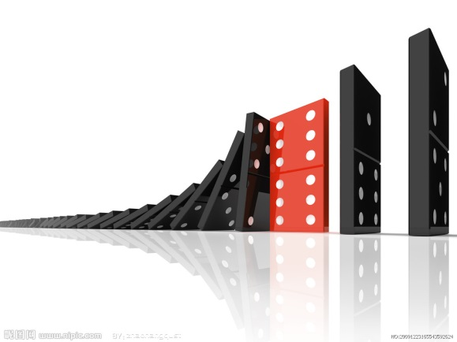
其他適合當做注意力遊戲的道具

Slide 32
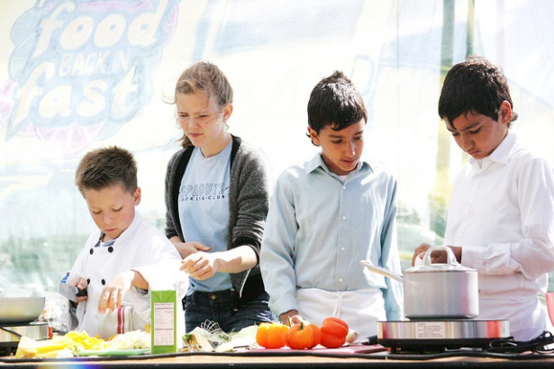
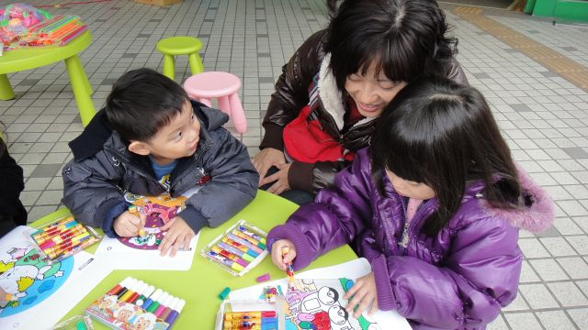
其他適合當做注意力遊戲的活動

Slide 33
小叮嚀
小學中年級前不要將看電視和玩電腦當作獎勵
以各種有趣的事情將孩子的生活填滿，如遊戲、出遊、閱讀、做手工。
選擇教學理念一致的學校。
善用預告來提醒，而非強制終止。
以身作則，建立與孩子一致的規律。

Slide 34
討論時間

Slide 35
感謝聆聽！
本次演講參考資料
輕鬆培養孩子的注意力，海狸 著，良品文化。
幫助孩子集中注意力，李國英 著，新苗文化。
50招提升孩子的注意力，高坤 著，菁品文化。
兒童注意力訓練父母手冊，Gerhard W.Lauth、Peter F.Schlottke、Kerstin Naumann著、楊文麗 譯，張老師文化。

